Slide 1
Профессиональный стандарт «Педагог» (Обзор документа)
Составила Зам. Зав. по УВР
ГБДОУ детский сад № 43
Душейко Наталия Павловна

Slide 2
Что такое профстандарт?
Профессиональный стандарт
(ч. 2 ст. 195.1 ТК РФ)
Это характеристика квалификации,
которая необходима работнику для выполнения определенного вида профессиональной деятельности
Notes:
Начальные сведения о курсе, пособия и материалы, необходимые для занятий или проекта.

Slide 3
Федеральный закон № 273-ФЗ от 29.12.2012 «Об образовании в Российской Федерации» относит дошкольное образование к одному из уровней общего. Отсюда возникает
необходимость единого
подхода к профессиональным
компетенциям педагога
дошкольного образования
и учителя.
СРЕДНЕЕ ОБЩЕЕ ОБРАЗОВАНИЕ
ОСНОВНОЕ ОБЩЕЕ ОБРАЗОВАНИЕ
НАЧАЛЬНОЕ ОБЩЕЕ ОБРАЗОВАНИЕ
ДОШКОЛЬНОЕ ОБРАЗОВАНИЕ

Slide 4
Профессиональный стандарт педагога: документ, включающий перечень профессиональных и личностных требований к воспитателю, учителю действующий на всей территории Российской Федерации
Приказ Минтруда России и социальной защиты РФ №544н от 18 октября 2013 г. «Об утверждении профессионального стандарта «Педагог (педагогическая деятельность в сфере дошкольного, начального общего, основного общего, среднего общего образование) (воспитатель, учитель)» (Приказ зарегистрирован Минюстом России 6 декабря 2013года) Вступает в силу с 1 сентября 2019 года. Окончательный срок введения «не позднее 01 января 2020 года».
Notes:
Шаблон расписания с необязательными периодами и задачами.

Slide 5
Зачем нужен профессиональный стандарт?
!Стандарт – инструмент реализации стратегии образования в меняющемся мире.
! Стандарт – инструмент повышения качества образования и выхода отечественного образования на международный уровень.
! Стандарт – объективный измеритель квалификации педагога.
! Стандарт – средство отбора педагогических кадров в учреждения образования
! Стандарт – основа для формирования трудового договора, фиксирующего отношения между работником и работодателем
Notes:
Вводные заметки.

Slide 6
Цели применения профстандарта
Определить необходимую квалификацию педагога
Установить единые требования к содержанию и качеству профессиональной педагогической деятельности.
Обеспечить подготовку педагога для получения высоких результатов его труда.
Обеспечить осведомленность педагога о предъявляемых к нему требованиях
Содействовать вовлечению педагогов в решение задачи повышения качества образования
Повысить мотивацию педагогических работников к труду и качеству образования.
Notes:
Задачи курса, ожидаемые результаты и навыки, которые должны быть получены в ходе обучения.

Slide 7
Область применения Профессионального стандарта
Формирование кадровой политики
Организация обучения и аттестации работников
Заключение трудовых договоров
Разработка должностных инструкций
Установление системы оплаты труда
Notes:
Перечень словарных терминов.

Slide 8
Характеристика профстандарта (разделы профстандарта)
I. Общие сведения.
II. Описание трудовых функций, входящих в профстандарт (функциональная карта вида профессиональной деятельности).
III. Характеристика обобщенных трудовых функций.
Notes:
Список процедур и действий либо слайд лекции с мультимедийными материалами.

Slide 9
Основные термины
Вид профессиональной деятельности
(совокупность обобщенных трудовых функций, имеющих близкий характер, результаты и условия труда)
Обобщенная трудовая функция
(совокупность связанных между собой трудовых функций, сложившаяся в результате разделения труда в образовательном процессе)
Трудовая функция
(система трудовых действий в рамках обобщенной трудовой функции)
Трудовое действие
(процесс взаимодействия работника с предметом труда, при котором достигается определенная задача)
Квалификационный уровень
(совокупность требований к компетенциям, которые разделяются по параметрам сложности, нестандартности трудовых действий, ответственности и самостоятельности)
Квалификация
(уровень знаний, умений и профессиональных навыков, опыт работы работника)
Компетенция
совокупность конкретных профессиональных качеств
(способность применять знания, умение и опыт профессиональной деятельности)
Обобщенная трудовая функция
Компетентность
личностная характеристика

Slide 10
Общие сведения. (I раздел)
Вид профессиональной деятельности :
Основная цель вида профессиональной деятельности:
Вид экономической деятельности:
дошкольное образование
оказание образовательных услуг по основным общеобразовательным программам образовательными организациям
услуги в области дошкольного образования

Slide 11
Описание трудовых функций (II раздел)
Код | Обобщенные трудовые функции | Уровень квалификации | Трудовые функции
A | Педагогическая деятельность по проектированию и реализации образовательного процесса в образовательных организациях дошкольного, начального общего, основного общего, среднего общего образования | 6 | Общепедагогическая функция. Обучение
 |  |  | Воспитательная деятельность
 |  |  | Развивающая деятельность

Slide 12
Описание трудовых функций (II раздел)
Код | Обобщенные трудовые функции | Уровень квалификации | Трудовые функции
В | Педагогическая деятельность по проектированию и реализации основных общеобразовательных программ | 5–6 | Педагогическая деятельность по реализации программ дошкольного образования
 |  |  | Педагогическая деятельность по реализации программ начального общего образования
 |  |  | Педагогическая деятельность по реализации программ основного и среднего общего образования
 |  |  | Модуль «Предметное обучение. Математика»
 |  |  | Модуль «Предметное обучение. Русский язык»

Slide 13
Характеристика обобщенных трудовых функций (III раздел). Обобщенная трудовая функция: «Педагогическая деятельность по проектированию и реализации образовательного процесса в ОО ДО». Требования к воспитателю:
Требования к образованию и обучению | Высшее или среднее профессиональное образование по направлениям подготовки "Образование и педагогика" или в области, соответствующей преподаваемому предмету(с последующей профессиональной переподготовкой по профилю педагогической деятельности) либо высшее образование или среднее профессиональное образование и дополнительное профессиональное образование по направлению деятельности в образовательной организации
Требования к опыту практической работы | Требования к опыту практической работы не предъявляются
Особые условия допуска к работе | К педагогической деятельности не допускаются лица, которые: лишены права заниматься педагогической деятельностью в соответствии с вступившим в законную силу приговором суда; имеют или имели судимость за преступления, состав и виды которых установлены законодательством РФ; признаны недееспособными в установленном федеральным законом порядке; имеют заболевания, предусмотренные установленным перечнем

Slide 14
Характеристика обобщенных трудовых функций (III раздел)

Slide 15
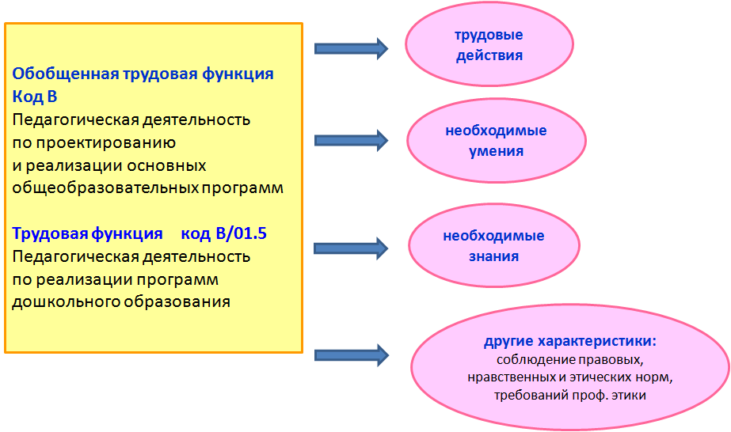
Характеристика обобщенных трудовых функций (III раздел)

Slide 16
Трудовые действия (Обобщенная трудовая функция :педагогическая деятельностьпо проектированию и реализации основных образовательных прогамм.Трудовая функция :Педагогическая деятельность по реализации программ ДО)
Участие в разработке ООП ДО с ФГОС
Планирование и реализация образовательной работы с детьми в соответствии с ФГОС
Участие в планировании и корректировке образовательных задач по результатам мониторинга
Участие в создании безопасной и психологически комфортной образовательной среды ОО через обеспечение безопасности жизни детей
Организация и проведение педагогического мониторинга и анализ образовательной работы в группе детей
Развитие профессионально значимых компетенций, необходимых для решения образовательных задач развития детей
Организация образовательного процесса на основе непосредственного общения с ребенком с учетом его особых образовательных потребностей
Формирование психологической готовности к школьному обучению

Slide 17
Профессиональная ИКТ-компетентность:
квалифицированное использование общераспространенных в данной профессиональной области средств ИКТ при решении профессиональных задач там, где это необходимо.
НЕОБХОДИМЫЕ
УМЕНИЯ
ОРГАНИЗОВЫВАТЬ ВИДЫ ДЕЯТЕЛЬНОСТИ,осуществляемые в раннем и
дошкольном возрасте
ПРИМЕНЯТЬ МЕТОДЫ ФИЗИЧЕСКОГО,
ПОЗНАВАТЕЛЬНОГО И ЛИЧНОСТНОГО РАЗВИТИЯ ДЕТЕЙ
ИСПОЛЬЗОВАТЬ МЕТОДЫ
И СРЕДСТВА АНАЛИЗА МОНИТОРИНГА,
Позволяющие оценить результаты освоения детьми ОП
ВЛАДЕТЬ ВСЕМИ ВИДАМИ
РАЗВИВАЮЩИХ ДЕЯТЕЛЬНОСТЕЙ ДОШКОЛЬНИКА
ВЫСТРАИВАТЬ ПАРТНЁРСКОЕ
ВЗАИМОДЕЙСТВИЕ С РОДИТЕЛЯМИ ДЕТЕЙ
для решения образовательных задач
ВЛАДЕТЬ ИКТ-КОМПЕТЕНТНОСТЯМИ,
необходимыми для планирования ,реализации и оценки
образовательной работы с детьми

Slide 18
НЕОБХОДИМЫЕ ЗНАНИЯ
Специфика дошкольного образования и особенностей организации работы с детьми раннего и дошкольного возраста
Основные психологические подходы: культурно-исторический, деятельностный и личностный; основы дошкольной педагогики, включая классические системы дошкольного воспитания
Общие закономерности развития ребенка в раннем и дошкольном возрасте
Особенности становления и развития детских деятельностей в раннем и дошкольном возрасте
Основы теории физического, познавательного и личностного развития детей раннего и дошкольного возраста
Современные тенденции развития дошкольного образования

Slide 19
ДРУГИЕ ХАРАКТЕРИСТИКИ
Соблюдение правовых норм
Соблюдение нравственных этических норм
Соблюдение требований профессиональной этики
воспитатель

Slide 20
.
Компетенции в умении видеть ребенка
в педагогическом процессе
Компетенции в области проектирования
образовательного процесса
Ключевые
компетенции
Компетенции в умении создавать условия
для реализации педагогического процесса
Компетенции в области установления
взаимодействия с другими субъектами
образовательного процесса
Компетенции в области проектировании
профессиональной деятельности

Slide 21
Трудовые действия
Другие характеристики
компетенции
Необходимые умения
Необходимые знания

Slide 22
Новые компетенции
Технологии работы с одаренными воспитанниками ;
Технологии работы в условиях реализации программ инклюзивного образования;
Уметь работать с воспитанниками, имеющими проблемы в развитии;
Уметь работать с девиантными, социально запущенными детьми, в том числе имеющими отклонения в социальном поведении.

Slide 23
Особенность
Ключевая идея профстандарта – умение педагога работать с разными категориями детей: мигрантами, сиротами, одаренными, инвалидами, детьми, оказавшимися в трудной жизненной ситуации и т.д.
Перестроиться и начать оценивать деятельность педагога и детского сада не только по работе с успешными, но и с трудными детьми.

Slide 24
Основные пути развития профессиональной компетентности педагога
Система подготовки и переподготовки педагогических кадров (проблемные курсы и курсы повышения квалификации).
Работа в методических объединениях, творческих группах.
Исследовательская, экспериментальная деятельность.
Инновационная деятельность, освоение новых педагогических технологий.
Различные формы педагогической поддержки.
Активное участие в педагогических конкурсах, мастер – классах.
Обобщение собственного педагогического опыта.
Проблемные семинары и вебинары.
Работа по самообразованию.

Slide 25
Методы оценки выполнения требований профессионального стандарта педагога
Профессиональная деятельность воспитателя оценивается только комплексно.
Высокая оценка включает сочетание показателей :
Динамика развития ребенка
Положительное отношение к детскому саду
Высокая степень активности и вовлеченности родителей в жизнь детского сада

Slide 26
Семь критериев, чтобы оценить деятельность воспитателя :
Основные нормативные документы, которые предъявляют требования к компетенциям воспитателей – профстандарт «Педагог» и ФГОС ДО.
Если сопоставить эти документы, то можно выделить
семь общих критериев оценки профессиональной деятельности воспитателей ДОО:
1. Планирование и проектирование образовательного процесса.
2. Обеспечение эмоционального благополучия ребенка и установление правил взаимодействия между детьми в разных ситуациях.
3. Построение вариативного развивающего образования.
4. Поддержка индивидуальности и инициативы детей.
5. Оценка индивидуального развития детей.
6. Владение ИКТ-компетентностями.
7. Взаимодействие с семьей.
Notes:
Заключение по итогам курса, лекции и т. д.

Slide 27
Качество дошкольного образования зависит:
От качества работы педагогов, в первую очередь, воспитателей
Сложившихся в педагогическом коллективе отношений
Условий, созданных руководителем для творческого поиска новых методов и форм работы с детьми
Объективной оценки результатов деятельности КАЖДОГО СОТРУДНИКА

Slide 28
Спасибо за внимание!

